Slide 5
ROMERO ARIZA
Aprendizaje experiencial
En un entorno rápidamente cambiante es lógico que evolucionen las necesidades formativas y el perfil profesional exigido.
Habilidad de aprender de forma autónoma
Teoría del Aprendizaje
Capital Humano
SERRANO
Indicadores de capital humano y productividad.
Calidad Educativa
SEIBOLD
La calidad integral en educación. reflexiones sobre un nuevo concepto de calidad educativa que integre valores y equidad educativa

Slide 10
RESULTADOS ENCUESTA REALIZADA A ESTUDIANTES CARRERA DE MERCADOTECNIA
PREGUNTA |  | OPCIONES | RESULTADOS
1 | GENERO | MASCULINO | 46.60%
 |  | FEMENINO | 53.40%
4 | CONOCE LA MISION Y VISION DE LA CARRERA | SI | 29.80%
 |  | NO | 70.20%
6 | LA ENSENANZA APRENDIZAJE QUE UTILIZAN SUS DOCENTES ES: | SOLO TEORICA | 0.00%
 |  | SOLO PRACTICA | 29.80%
 |  | TEORICA Y PRACTICA | 70.20%
7 | SUS DOCENTES LE INCENTIVAN A INVESTIGAR | SI | 83.20%
 |  | NO | 16.80%
12 | SUS DOCENTES CUMPLEN CON EL SILABUS RESPECTIVO | SIEMPRE | 11.50%
 |  | CASI SIEMPRE | 74.40%
 |  | MEDIANAMENTE | 13.60%
 |  | POCAS VECES | 0.50%
 |  | NUNCA | 0.00%

Slide 11
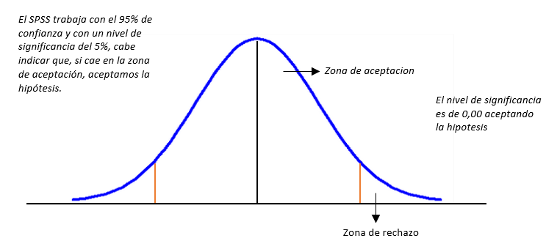
H0: Si la ¿Sus docentes resuelven problemas de la realidad aplicando: * Sus docentes cumplen con el silabos respectivo: Es mayor al 0.05 rechazo
H1: Si la ¿Sus docentes resuelven problemas de la realidad aplicando: * Sus docentes cumplen con el silabos respectivo: Es menor al 0.05 acepto
ANOVA
Sus docentes resuelven problemas de la realidad aplicando:
 | Suma de cuadrados | gl | Media cuadrática | F | Sig.
Entre grupos | 15.590 | 3 | 5.197 | 5.481 | .001
Dentro de grupos | 177.289 | 187 | .948
Total | 192.880 | 190

Slide 12
H0: Si ¿Sus docentes le incentivan a investigar?* ¿El apoyo bibliográfico que le brindan sus docentes es de?* ¿Sus docentes utilizan estrategias de aprendizaje?, Es mayor a 0.05 rechazo la hipótesis H0
H1: Si ¿Sus docentes le incentivan a investigar?* ¿El apoyo bibliográfico que le brindan sus docentes es de?* ¿Sus docentes utilizan estrategias de aprendizaje?, Es menor a 0.05 acepto la hipótesis H1
Estadísticos de prueba
 | Sus docentes le incentivan a investigar? | El apoyo bibliográfico que le brindan sus docentes es de: | Sus docentes utilizan estrategias de aprendizaje?
Chi | 84.445ª | 194.681^{b} | 110.885^{c}
gl | 1 | 4 | 3
Sig. asintótica | .000 | .000 | .000

Slide 15
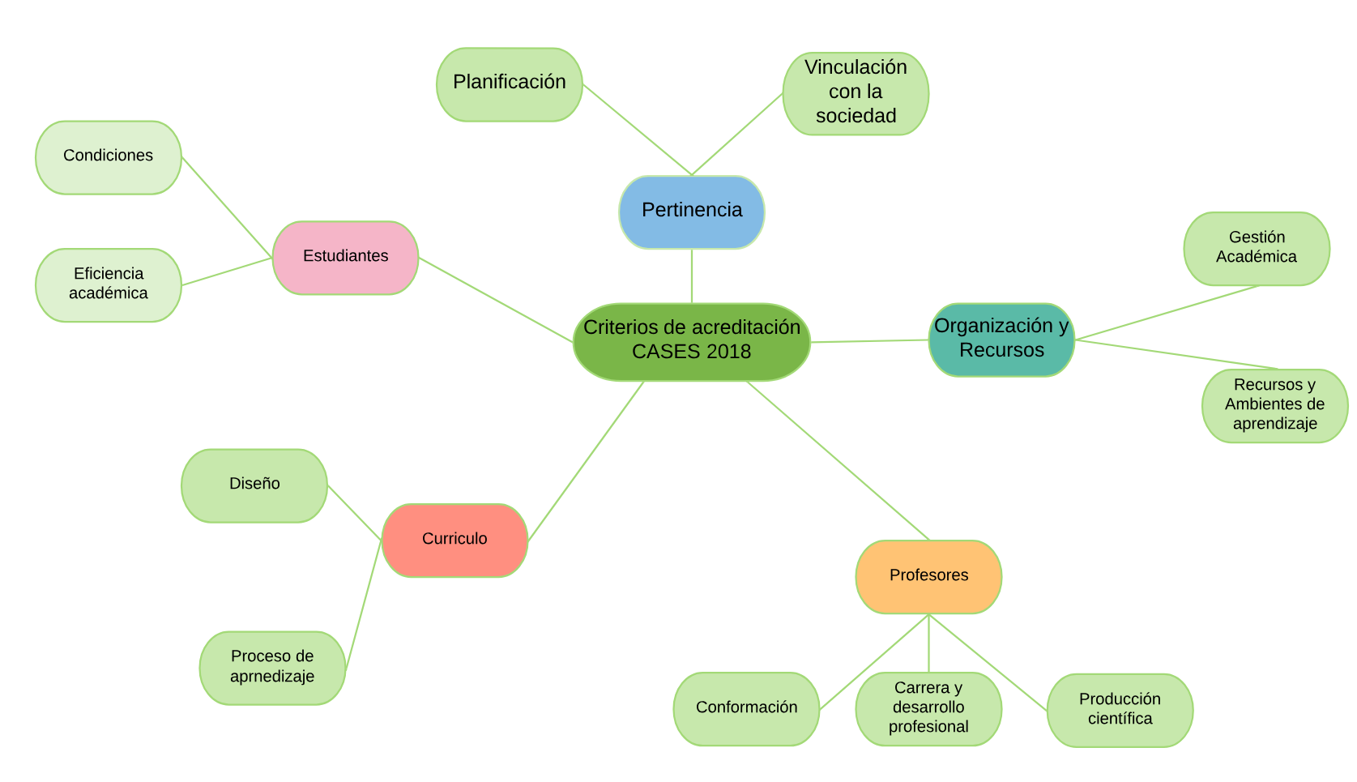

Slide 16
Criterio de evaluación
Pertinencia | 2017 | 2018 | ∆%
Número de aspirantes a la carrera | 41 | 70 | 70.30%
Estudiantes de la carrera de mercadotecnia | 356 | 394 | 10.67%
Proyectos de vinculación con la sociedad | 18 | 8 | (55.56%)
Criterio de evaluación
Organización y Sistemas | 2017 | 2018 | ∆%
Admisión de estudiantes | 41 | 38 | (7.32%)
Titulaciones estudiantes | 72 | 72 | -

Slide 17
Criterio de evaluación
Profesores | 2017 | 2018 | ∆%
Número de profesores tiempo completo | 16 | 17 | 6.25%
Número de profesores medio tiempo | 22 | 19 | (13.64%)
Número de profesores total | 38 | 36 | (5.26%)
Número de profesores de investigación | 10 | 10 | -
Profesores de producción científica, papers, etc. | 9 | 21 | 133.33%

Slide 18
Criterio de evaluación
Currículo | 2017 | 2018 | ∆%
Diseño de malla | 54 | 54 | -
Número de empresas para realizar prácticas pre profesionales | 49 | 61 | 24.49%
Horas tutorías por docente | 2848 | 2848 | -
Criterio de evaluación
Estudiantes | 2017 | 2018 | ∆%
Números de becas y apoyo financiero | 21 | 21 | -
Estudiantes por profesor TC | 90 | 90 | -
Tasa de retención | 88% | 90% | 2.27%
Tasa de titulación | 20% | 20% | -

Slide 20
Antecedentes:
Giro de negocio
Historia
Direccionamiento Estratégico:
Misión, Objetivos, Políticas, Valores
Análisis Situacional
Macroambiente
Microambiente
FODA
Matriz GENERAL ELECTRIC
Marketing Mix las 7 P’s
Análisis a nivel estratégico, táctico y operativo

Slide 22
 | ¿Cómo? | ¿Cuándo? | ¿Dónde? | ¿Por qué? | ¿Para qué?
Político | Mediante reformatoria a la ley orgánica de educación superior el CEAACES cambio su nombre a CACES como ente Evaluador y de acreditación de la educación superior | De 02 de agosto del 2018 se realiza el cambio oficial a la ley de educación superior | La ley orgánica de educación superior LOES | Porque se definió que todos actores que involucran el sistema de educación superior deben ser partícipes en cuanto a la pertinencia, inclusión, diversidad y creación de conocimiento | Para evaluar a las instituciones de educación superior tanto públicas como privadas, sus programas y carreras de manera obligatoria
Económico | Según Ministerio de Economía y Finanzas la inversión realizada en el año 2018 fue de 1213 millones, para lo cual según presupuesto del 2019 se prevé una disminución de aproximadamente 100 millones de dólares | Por lo tanto como hemos visto el país está atravesando una crisis económica por lo que se han tomado medidas económicas como lo menciona en la reducción del presupuesto, alza de combustibles, etc. | En el año 2017 existía 700 mil estudiantes matriculados y este creció en 200 mil estudiantes nuevos, lo que muestra un crecimiento bruto del 28% | La tasa de desempleo hasta septiembre del 2018 se ubicó en el 4% de la población a nivel nacional | El presupuesto para educación se mantendrá en $3851 millones de dólares para el 2019

Slide 23
 | ¿Por qué? | ¿Para qué? | ¿Dónde? | ¿Cuándo? | ¿Cómo?
Poder de negociación de los clientes | El nivel de negociación de los estudiantes es estable, manteniéndose siempre conversaciones políticas y mejoras mediante sus representantes en el consejo académico | Para que exista igualdad en la educación de la carrera de la universidad | En los campus de la ESPE que tiene la carrera de mercadotecnia | Siempre que existe incertidumbre o cambios sobre los procesos, cobros de rubros de matrículas, créditos, etc. | Realizando evaluaciones constantes a los estudiantes y encuestas de satisfacción
Poder de negociación de los proveedores | Conocer los requerimientos de los docentes para conocer sus necesidades y opiniones | Para mejorar los aspectos y mantener un equilibrio entre la carrera y sus docentes | Reuniones con Docentes de la carrera de mercadotecnia del ESPE | Anualmente debido a que se debe tener mantener una constante comunicación | Realizando evaluaciones constantes a los docentes y encuestas de satisfacción
Amenaza de nuevos competidores | En la actualidad con la nueva reforma a la ley de educación, la entrada de nuevos competidores ha sido muy grande, por lo que hay q estar en constante monitoreo | Para conocer cómo se encuentra el mercado universitario, y como explotar debilidades y mejorar nuestra fortalezas | En el sector de las instituciones de educación superior del pais. | Cuando se realicen estudios para conocer el ingreso de nuevos competidores, sean universidades o institutos tecnológicos | Realizando estudios de mercado para conocer la situación actual

Slide 24
FORTALEZA | DEBILIDADES
Docentes calificados que imparten sus clases en base a su experiencia profesional | Excesiva burocracia para tramite de documentos
Docentes con títulos de cuarto nivel | Falta de apoyo de las autoridades para acceder a conocimientos alternativos, como charlas, congresos, cursos en línea gratuitos, simposios, sobre temas de vanguardia
Carrera Multidisciplinaria | Formas de evaluacion no actualizadas
OPORTUNIDADES | AMENAZAS
Carrera reconocida a nivel nacional | Competencia de la carrera con universidades privadas
Amplia demanda de estudiantes graduados en Mercadotecnia | Falta de convenios para realizacion de practicas
La carrera se mantiene en cambios constantemente para acercar la vida profesional | Nuevas normativas por parte del Senecyt

Slide 27
Proyección del costo total de un estudiante
Desglose tanto de gastos corrientes y de inversión
Provisión educación superior
Fomento y desarrollo científico y tecnológico
Vinculación con la sociedad y otros
$4385,42 al año

Slide 34
Conclusiones | Recomendaciones
Mediante las teorías de soporte tanto de aprendizaje, capital humano y calidad educativa nos sirve como fuentes secundarias para relacionar nuestra investigación. | Implementar las teorías de soporte de aprendizaje y calidad educativa para mejorar la ilustración de los estudiantes
Mediante el estudio de mercado se evidencia que la enseñanza aprendizaje de los docentes es: teórica y practica con un 70.20%; Así como que los docentes incentivan a investigar al estudiante con un 83,20%. | Evaluar cada indicador que se presento ya que pueden ser utilizados en la acreditación de la carrera para su mejora o modificación de ser el caso
Dentro del estudio técnico se evidencia que en comparación al año 2017 en el año 2018 incremento en 70,30% el numero de aspirantes a la carrera; Así como en la producción científica, papers etc., en el año 2018 hubo un incremento del 133% lo cual es muy positivo para la carrera | Se recomienda poner mayor énfasis en el criterio de evaluación de pertinencia en cuanto a los proyectos de vinculación con la sociedad así como el criterio de estudiantes para mejorar la tasa de retención y de titulación.
Se desarrolló el plan estratégico de marketing donde se evidencia situación interna y externa de la carrera y donde se presentan los objetivos a cumplir así como las estrategias, tácticas a seguir y a la visión que se quiere llegar como carrera. | Verificar los objetivos planteados dentro del plan a largo mediano y corto plazo para proceder con su implementación en la carrea y se pueda llegar a la Visión planteada para el ano 2024

